Slide 1
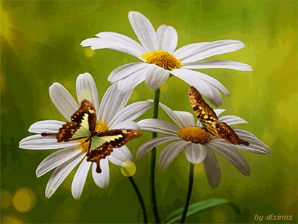
স্বাগতম
স্বাগতম
স্বাগতম

Slide 2
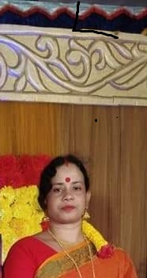
মনিকা রানী দাশ
প্রঃ শিঃ[চলতি দায়িত্ব]
ডাঃ বসন্তকুমার আচার্য্য সপ্রাবি,
বানিয়াচং,হবিগঞ্জ।

Slide 3
বিষয়ঃ বাংলা
শ্রেণিঃতয়
পাঠঃ আমাদের গ্রাম

Slide 4
চলো একটি ভিডিও দেখি।

Slide 5
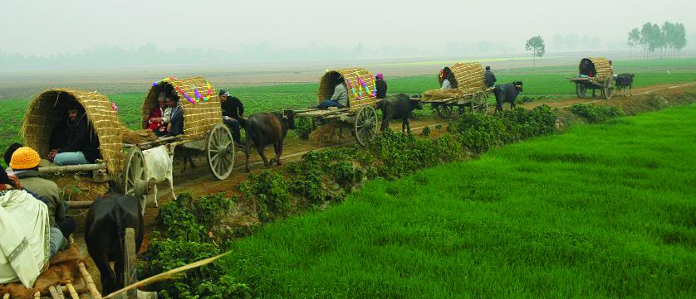
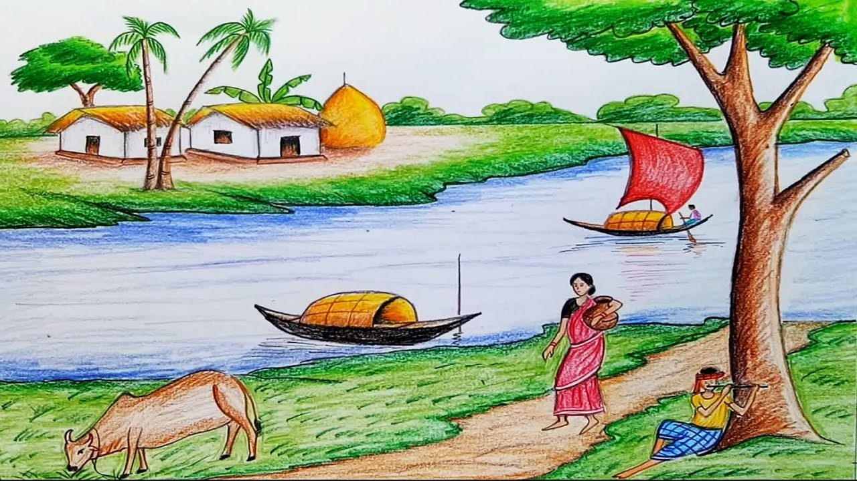
আজ আমরা পড়ব
আমাদের গ্রাম
বন্দে আলী মিঞা

Slide 6
শিখনফল
২.১.২ কবিতা শুনে বুঝতে পারবে।
২.১.৩ পাঠ্য বইয়ের কবিতা শ্রবণযোগ্য স্বরে আবৃত্তি করতে পারবে।
২.২.২ প্রমিত উচ্চারণে কবিতা আবৃত্তি করতে পারবে।
২.৩.২ কবিতা-সংশ্লিষ্ট প্রশ্নের উত্তর লিখতে পারবে।

Slide 7
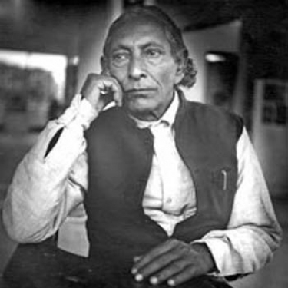
কবি পরিচিতিঃ
বন্দে আলী মিঞা
জন্মঃ ১৫ ডিসেম্বর, ১৯০৬ খ্রি.
মৃত্যুঃ ১৭ জুন, ১৯৭৯ খ্রি.
পিতাঃ উমেদ আলী
পুরস্কারঃ বাংলা একাডেমী ও উত্তরা সাহিত্য মজলিশ পুরস্কার।
সাহিত্যকর্মঃ চোর জামাই, মেঘকুমারী, সাত রাজ্যের গল্প ইত্যাদি।
জন্মস্থানঃ পাবনা জেলার রাধানগর গ্রামে।

Slide 8
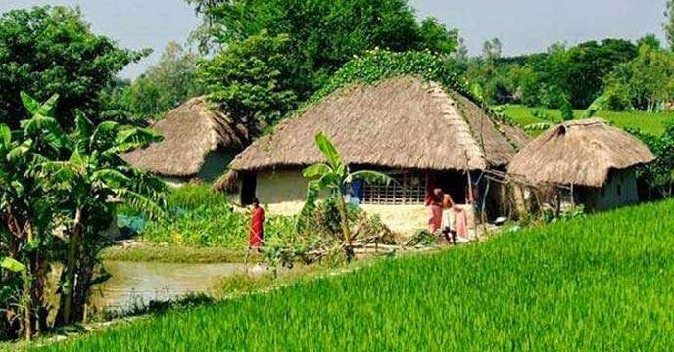
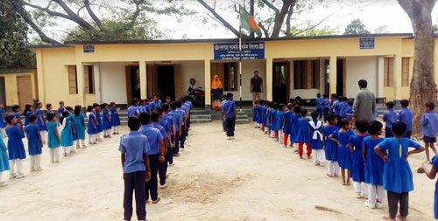
শব্দগুলো পাঠ থেকে খুঁজে অর্থ বলোঃ
গাঁ
গ্রাম
পাঠশালা
বিদ্যালয়

Slide 9
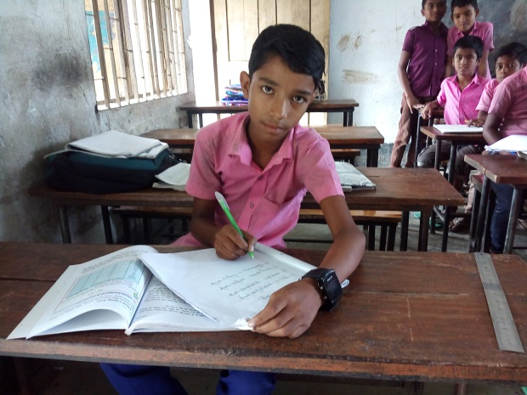
একক কাজ
সময়ঃ৪মিনিট
শব্দার্থঃ গাঁ ও পাঠশালা।

Slide 10
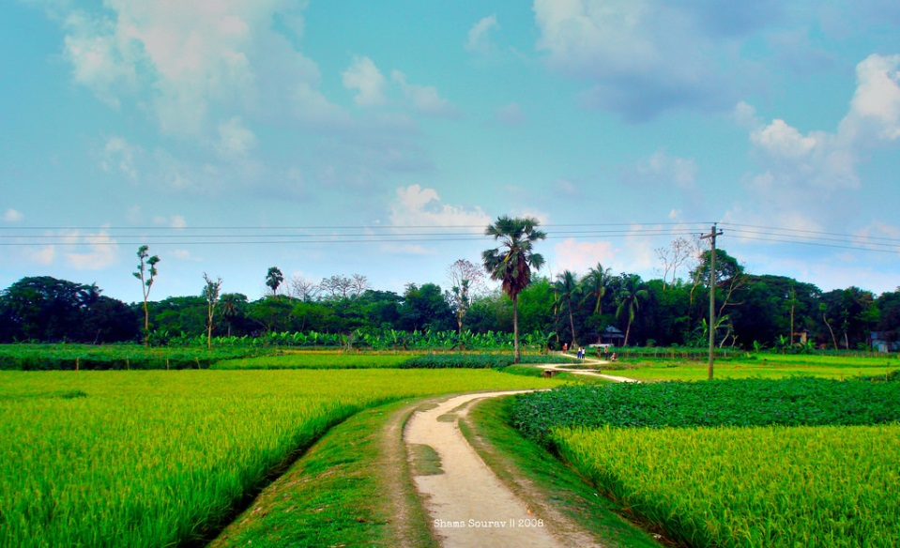
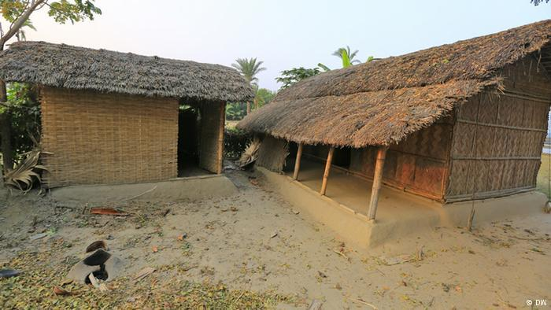
নিচের ছবিগুলোর সাথে কবিতার চরণ মিলিয়ে নেই ।
আমাদের ছোটো গাঁয়ে ছোটো ছোটো ঘর

Slide 11
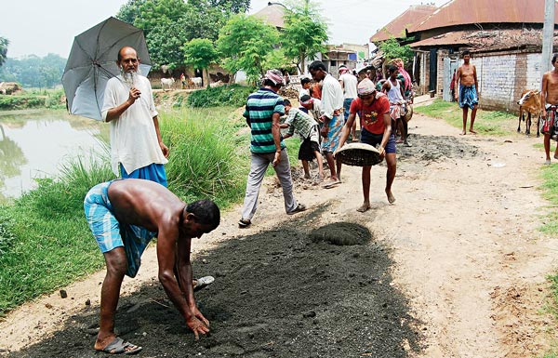
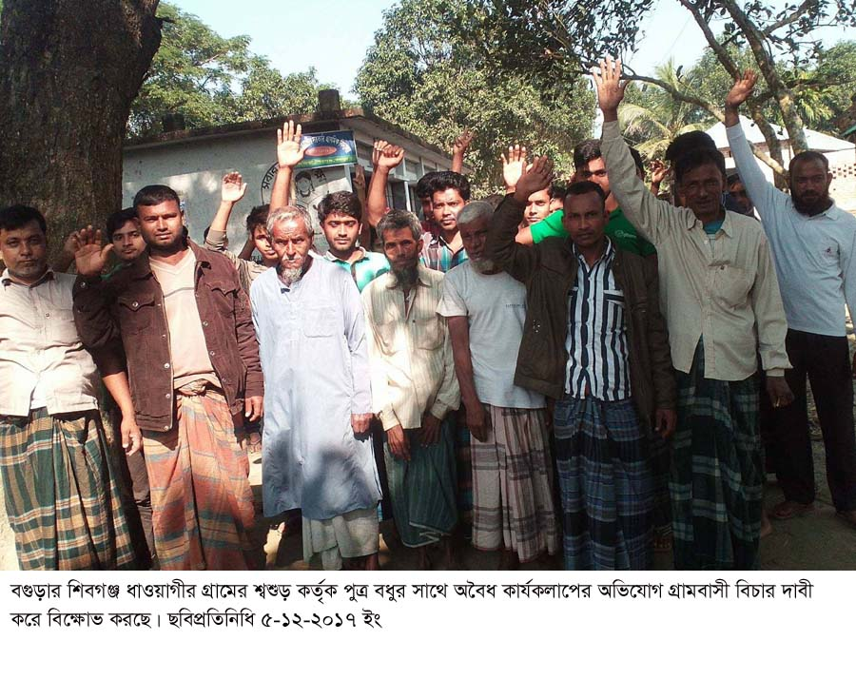
থাকি সেথা সবে মিলে নাহি কেহ পর।

Slide 12
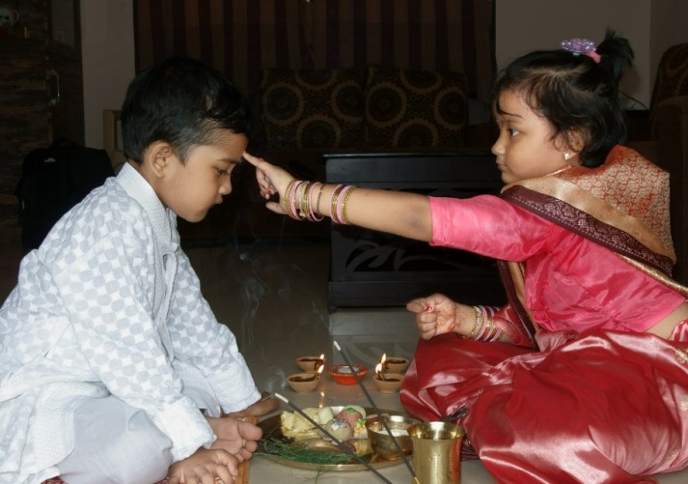
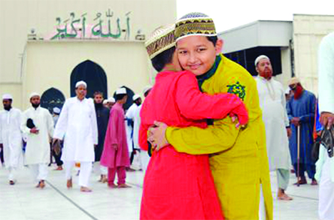
পাড়ার সকল ছেলে মোরা ভাই ভাই

Slide 13
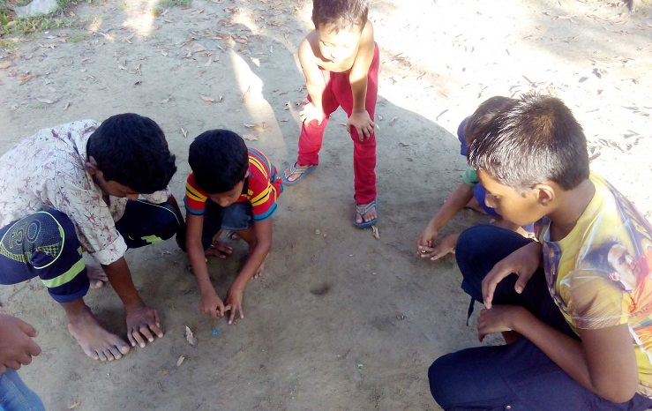
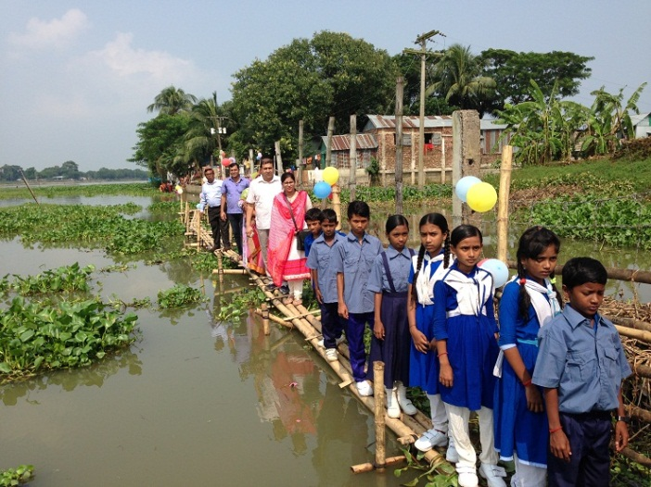
একসাথে খেলি আর পাঠশালে যাই।

Slide 14
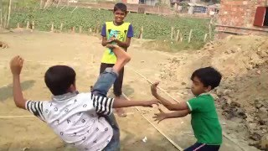
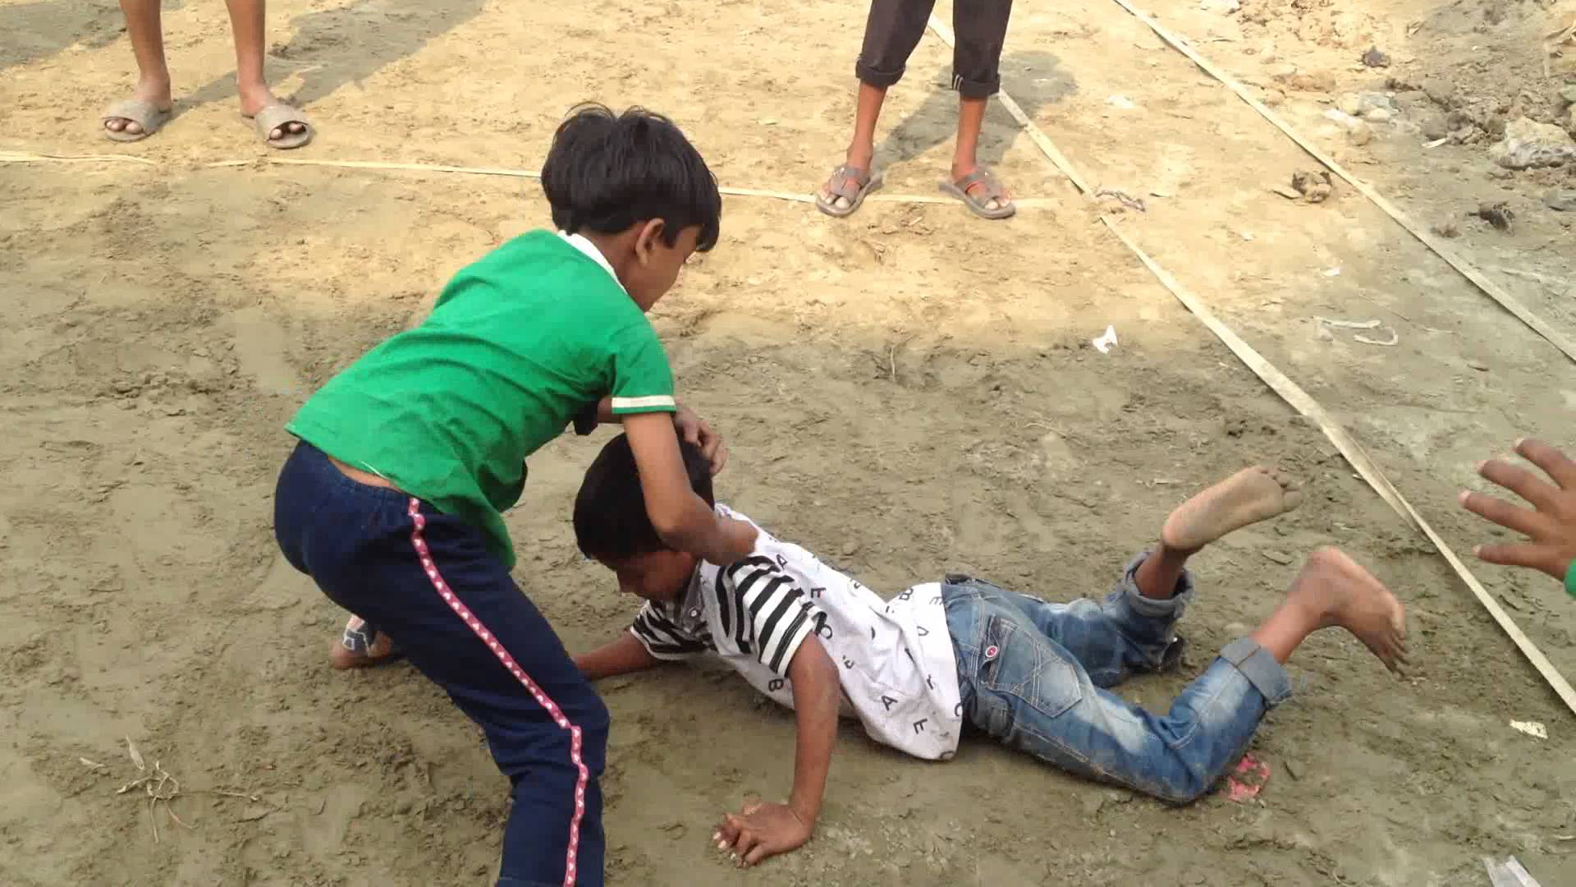
হিংসা ও মারামারি কভু নাহি করি,

Slide 15
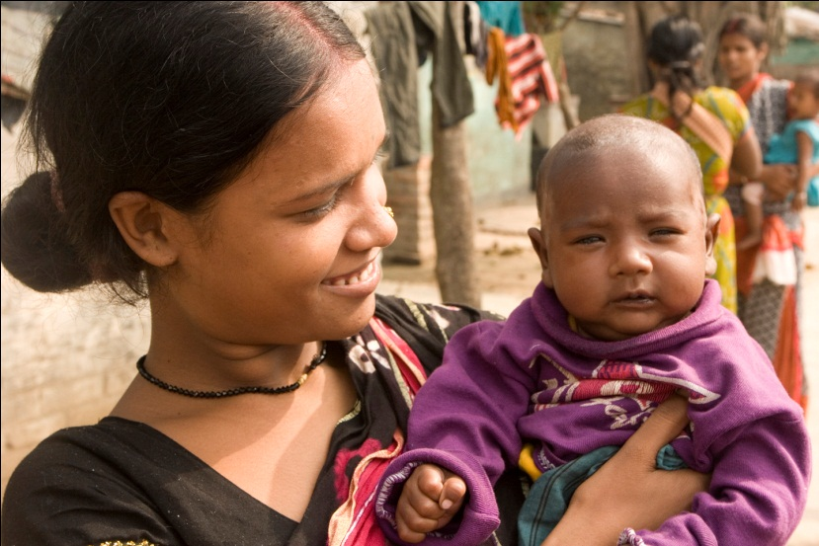
পিতামাতা গুরুজনে সদা মোরা ডরি।

Slide 16
জোড়ায় কাজ
পরের চরণগুলো লিখঃ
(অ) আমাদের ছোটো গাঁয়ে ছোটো ছোটো ঘর
___________________________
থাকি সেথা সবে মিলে নাহি কেহ পর।
(আ) হিংসা ও মারামারি কভু নাহি করি,
___________________________
পিতামাতা গুরুজনে সদা মোরা ডরি।

Slide 17
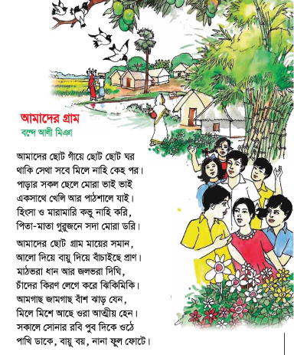
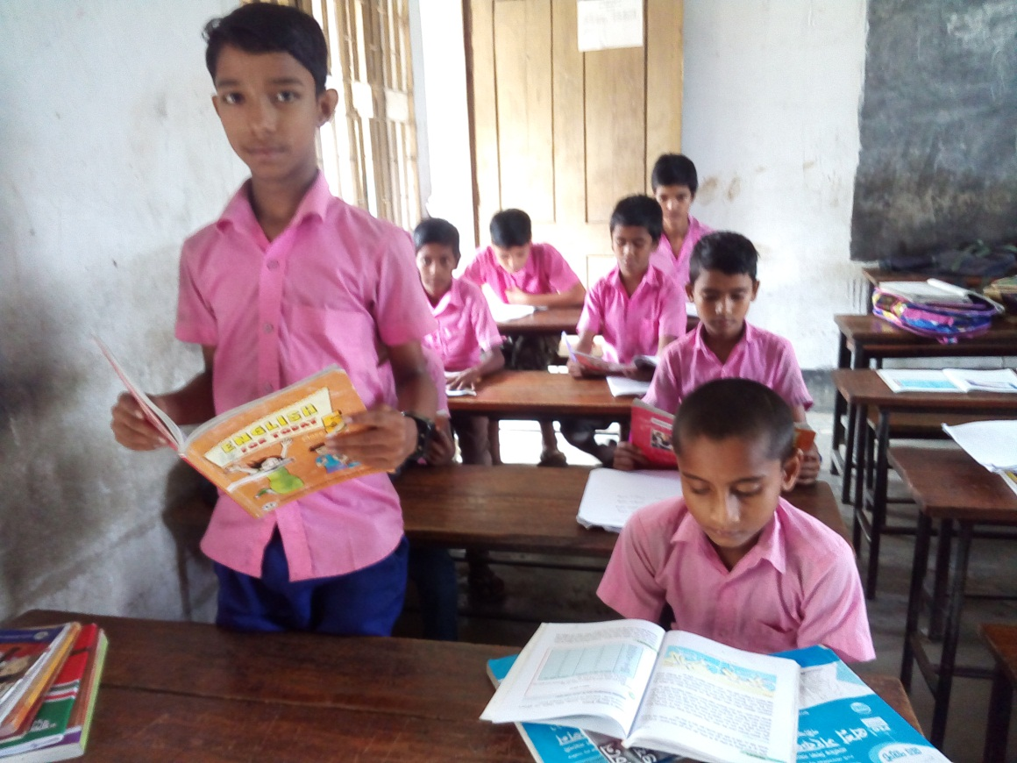
শিক্ষার্থীদের পাঠ

Slide 18
দলগত কাজ
১. গ্রামের ঘরগুলো দেখতে কেমন?
উত্তরঃ ছোট ছোট।
২. গ্রামে লোকজন কিভাবে থাকে?
উত্তরঃ একসাথে মিলেমিশে থাকে।

Slide 19
মূল্যায়ন
শব্দগুলো খালি জায়গায় বসিয়ে বাক্য তৈরি করোঃ
মিলিয়ে নাওঃ
(ক) থাকি ---------- সবে মিলে নাহি কেহ পর।
পাঠশালা
(খ) সেকালে শিশুদের পড়ার -----------ছিল।
সেথা

Slide 20
মূল্যায়ন
সঠিক উত্তরটি বোর্ডে লিখঃ-
(১) ছেলেমেয়েরা একসাথে কোথায় যায়?
(ক) পাঠশালায়
(খ) মাঠে
(গ) বাজারে
(ঘ) কাজে
(২) কোন কাজ থেকে আমরা নিজেকে বিরত রাখব?
(ক) একসঙ্গে খেলা করা
(খ) বিদ্যালয়ে যাওয়া
গ) গুরুজনকে ভয় করা(
(ঘ) মারামারি করা

Slide 21
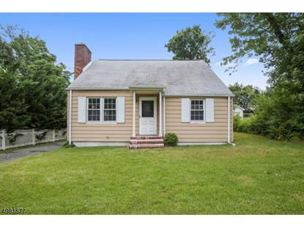
তোমার নিজের গ্রাম সম্পর্কে ৪ টি বাক্য লিখে নিয়ে আসবে।

Slide 22
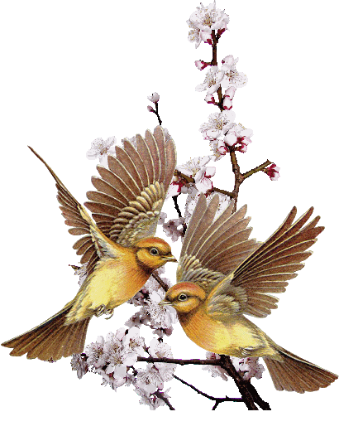
ধন্যবাদ

